Slide 1


Slide 2
REFORMA PRESUPUESTARIA 2021
SECTOR DE MOVILIDAD

Slide 3
CODIFICADO ACTUAL - SECTOR DE MOVILIDAD
$ 363’622.432,18

Slide 4

75,35%
15,18%
REFORMA 2021
SECTOR DE MOVILIDAD
8,59%
$ 232’471.046,36
1,18%
0,00%
- 0,29%

Slide 5
REFORMA 2021 SECTOR DE MOVILIDAD

Slide 6

PROYECTO PRIMERA LÍNEA DEL METRO DE QUITO

Slide 7
PROYECTO PRIMERA LÍNEA DEL METRO DE QUITO
Primera Línea del Metro de Quito
La PLMQ requiere un incremento en su techo presupuestario en USD 175’166.059,37 a ser distribuido de la siguiente forma:
Material Rodante
Obra Civil y Equipos e Instalaciones
Reforma Proyecto Metro
2021
Fiscalización y Gerencia de Proyecto
Componente V
USD 152’400.459,76
USD 22’028.538,70
USD 737.060,91
USD 175’166.059,37
Espacio presupuestario
Arrastre 2020
Incremento presupuestario
Espacio presupuestario para registrar el Material Rodante, toda vez que el 22/oct/2021 se firman actas de recepción.
De acuerdo al contrato FIDIC, es necesario contar con la contingencia de Fiscalización y Gerencia de Proyecto hasta por seis meses posteriores a la finalización del contrato de Obra Civil y Equipos e Instalaciones. Dos meses en el año 2021 y cuatro meses en el 2022.

Slide 8
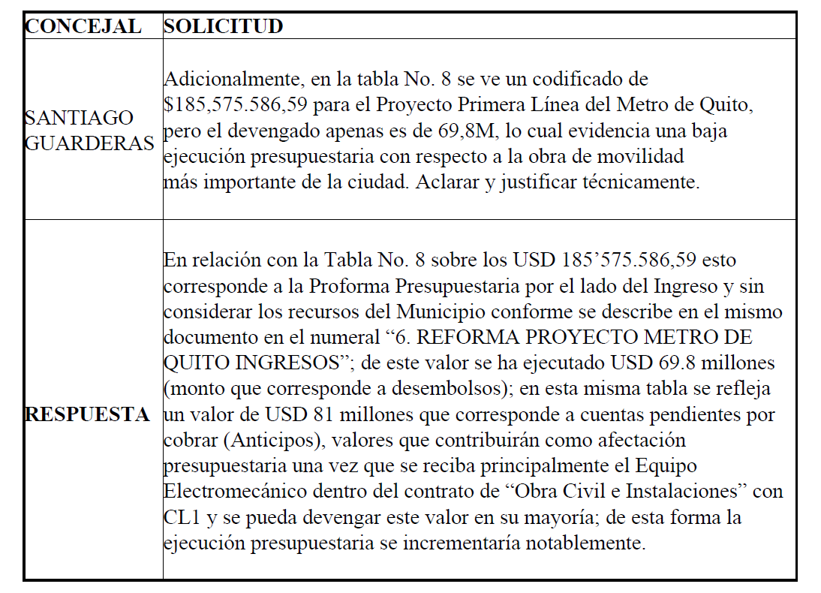
Proyecto Primera Línea del Metro de Quito
Reforma POA 2021
OBSERVACIONES PRIMER DEBATE PROYECTO DE ORDENANZA DE LA REFORMA PRESUPUESTARIA 2021
La EPMMQ envía oficio No. EPMMQ-GG-2021-1265-O y memo No. EPMMQ-DF-2021-0274-M con respuestas al Documento No. GADDMQ-SGP-2021-0718-O de fecha 3 de octubre de 2021, en el cual remite la síntesis realizada de las observaciones hechas por parte de los Señores Concejales Metropolitanos a fin de que sean procesadas previo al Segundo Debate del Proyecto de Ordenanza.

Slide 9
PROFORMA 2021 (Aprobado por Consejo Metropolitano el 10/dic/2020)
NOTA: Proyección presupuestaria elaborada con previsiones a Septiembre de 2020

Slide 10
EJECUCIÓN PROFORMA 2021 - Cédula Presupuestaria de Gasto
EGRESOS
NOTA: Una vez que se reciba principalmente el equipo electromecánico, se amortizará los anticipos y la ejecución presupuestaria se incrementaría notablemente.

Slide 11
REFORMA PRESUPUESTARIA 2021 (Gasto)
Notes:
v

Slide 12
EMPRESA PÚBLICA METROLITANA METRO DE QUITO

Slide 13


EMPRESA PÚBLICA METROPOLITANA METRO DE QUITO
LÍNEA DE TIEMPO PARA LA EJECUCIÓN DE LA REFORMA AL PRESUPUESTO
Recepción de la Obra Civil
Recepción del Material Rodante (MR)
Servicio de conducción - operadores de MR (pruebas)
OCTUBRE
OCTUBRE - DICIEMBRE
2022
Fase preparatoria procesos de contratación
Medidores y energía eléctrica (pruebas Material Rodante)
Mantenimientos de sistemas y componentes:
señalización ferroviaria, comunicaciones, infraestructura eléctrica, equipos electromecánicos, Material Rodante (MR), estaciones, talleres y cocheras, Superestructura Vía, Túnel Pozos
CONDICIONES
Conforme el Programa de Obra definido CL1, entrega de Obra Civil 18 de octubre de 2021.
Acorde con el Acta de trabajo No. 9, entrega del MR 22 de octubre de 2021.

Slide 14
EMPRESA PÚBLICA METROPOLITANA METRO DE QUITO
La Empresa Pública Metropolitana de Metro de Quito requiere un incremento en su techo presupuestario en $ 2.744.000,00 a ser distribuido de la siguiente forma:
1. PRE - OPERACIÓN
2. ENERGIA ELECTRICA
INCREMENTO EPMMQ
3. MANTENIMIENTO
$ 764.676,00
$ 752.849,60
$ 1.226.474,40
$ 2.744.000,00
27,90%
27,40%
44,70%
$ 100 %
Servicio de conducción - operadores de MR (pruebas)
Medidores y energía eléctrica
(pruebas)
Mantenimientos: Señalización ferroviaria, comunicaciones, infraestructura eléctrica, equipos electromecánicos, MR, estaciones, talleres y cocheras, Superestructura de Vía, Túnel Pozos

Slide 15
EJECUCIÓN PRESUPUESTARIA
(30 DE SEPTIEMBRE 2021)
POR GRUPO DE GASTO
GRUPO | CODIFICADO | COMPROMETIDO | DEVENGADO | % EJEC
71 - Egresos en personal para inversión | 5.297.785,86 | 3.766.612,10 | 2.815.098,55 | 53,14%
73 - Bienes y servicios inversión | 10.702.399,81 | 2.517.257,64 | 1.050.021,28 | 9,81%
77 - Otros egresos en inversión | 18.800,00 | 4.598,45 | 1.542,52 | 8,20%
78 - Transferencias o donaciones para inversión | 2.498.801,64 | 0 | 0 | 0%
84 - Bienes de larga duración | 708.480,32 | 13.579,02 | 13.516,22 | 1,91%
Total | 19.226.267,63 | 6.302.047,21 | 3.880.178,57 | 20,18%

Slide 16
REFORMA PRESUPUESTARIA 2021
(EPMMQ)
INCREMENTO PRESUPUESTARIO
Rubro | Monto
Servicios de conducción de operadores de Material Rodante | 764.676,00
Provisión de los medidores y pago de energía eléctrica para pruebas del Material Rodante. | 752.849,60
Mto. de Superestructura Vía, Túnel Pozos (PV, PB, SE) | 272.726,84
Mto. Subsistemas Electromecánicos (Protección Contra Incendios, Ventilación, Ascensores y Escaleras Mecánicas). | 252.381,46
Mto. de Estaciones, Talleres y Cocheras | 234.893,00
Mto. bienes del contrato de Material Rodante | 217.775,79
Mto. Sistema Energía (Subestaciones, Distribución de Energía, Electrificación) | 116.526,29
Mto. Sistema Señalización Ferroviaria. | 78.640,43
Mto. Sistema Comunicaciones (Puesto de Control Central, Control de Estaciones, Telecomunicaciones) | 53.530,59
TOTAL | 2.744.000
USD 2.744.000
El POA 2021 aprobado contempla la actividad “Gestionar los procesos de preoperación y operación de la PLMQ”
La asignación inicial para esta actividad fue de USD 6,904.400,35
Se requiere asignación adicional para financiar rubros nuevos por 2.744.000

Slide 17
REFORMA PRESUPUESTARIA EPMMOP 2021

Slide 18

INGRESOS
EGRESOS
REFORMA
CONVENIO PARROQUIAS RURALES | $ 10.000.000,00
EXPROPIACIONES | $ 18.055.822,78
ARRASTRES | $ 7.227.940,71
$ 35,283,763.49
$ 73,11
Millones
ESTRUCTURA FINANCIERA
$ 82,60
Millones
Millones
$ 120.4
155,72
Millones
Millones

Slide 19
EMPRESA PÚBLICA DE MOVILIDAD Y OBRAS PÚBLICAS EMMOP
La EPMMOP requiere un incremento en su techo presupuestario en USD$ $ 35,283,763.49, a ser distribuidos de la siguiente forma:
1. Parroquiales Rurales
2. Expropiaciones
Incremento EPMMOP
3. Arrastres
$10.000.000,00
$18.055.822,78
$ 7.227.940,71
$ 35,283,763.49
28,34%
51,17%
20,49%
100%
CONVENIOS DE COOPERACIÓN DE TRANSFERENCIA DE RECURSOS para la ejecución de obra pública en GADS Parroquias Rurales.
Dar cumplimiento a la Resolución Nro. GADDMQ-AG-2021-003-R en casos con sentencia ejecutoriada: PREDIO #3666863 FUNDACIÓN MARIANA DE JESÚS , PREDIO # 5028313 COMPAÑÍA ASTRA C.A , PREDIO # 765420 HEREDEROS CORDOVA CARRIÓN AIDA Y OTROS.
Presupuesto para cubrir pagos pendiente por bienes, obras y servicios.
(112 casos)

Slide 20


REFORMA PRESUPUESTARIA EPMTPQ 2021

Slide 21
EMPRESA PÚBLICA DE TRANSPORTE DE PASAJEROS EPMTPQ
1. Alimentadores
2. Nómina Operativa
Incremento
3. Repuestos
4. Seguridad Electrónica
$10.005.794,18
$4.812.745,74
$4.506.292,41
$637.437,16
$ 19.962.269,49
50,12%
24,11%
22,57%
3,19%
100%
Necesidad para cancelar el servicio de alimentadores por 6,5 meses (junio – 15 de diciembre)
Aplicación de sentencia judicial para cambiar de régimen laboral de LOEP a Código de Trabajo.
Con los valores asignados se financió únicamente 10 meses de nómina operativa.
Adquisición de Repuestos Volvo, Mercedes Benz O-500, lubricantes, llantas y energía eléctrica.
Adquisición de cámaras de video vigilancia en paradas y estaciones Wifi y video streaming a 80 buses

Slide 22
INGRESOS
EGRESOS
REFORMA
22,1
FONDOS PROPIOS
$ 19.962.269,49
27,36
Nómina
Serv. Generales
Estructura Financiera
4,5
Repuestos
4,2
4,8
Nómina
9,3
10
Alimentadores
Alimentadores
7,6
Seguridad y
Limpieza
Seguridad
MDMQ
0,6
31,5
11,1
Arrastres (Servicios Complementarios) 2020

Slide 23
EMPRESA PÚBLICA DE TRANSPORTE DE PASAJEROS EPMTPQ
1
DEPENDENCIA | CODIFICADO |  | TOTAL
 | PRESUPUESTO MDMQ | FONDOS PROPIOS
EPMTPQ | 31.500.000,00 | 27.359.777,48 | 58.859.777,48
TOTAL | 31.500.000,00 | 27.359.777,48 | 58.859.777,48
2
PROYECTO | CODIFICADO |  | TOTAL
 | PRESUPUESTO MDMQ | FONDOS PROPIOS
Gestión Administración | 0,00 | 1.708.097,23 | 1.708.097,23
Gestión del Talento Humano | 0,00 | 4.040.999,23 | 4.040.999,23
Operación de los corredores del SMTP | 31.500.000,00 | 21.610.681,02 | 53.110.681,02
TOTAL | 31.500.000,00 | 27.359.777,48 | 58.859.777,48

Slide 24
EMPRESA PÚBLICA DE TRANSPORTE DE PASAJEROS EPMTPQ
3
DEPENDENCIA | CODIFICADO |  | REFORMA MDMQ | TOTAL
 | PRESUPUESTO MDMQ | FONDOS PROPIOS
EPMTPQ | 31.500.000,00 | 24.469.850,27 | 19.962.269,49 | 75.932.119,76
TOTAL | 31.500.000,00 | 24.469.850,27 | 19.962.269,49 | 75.932.119,76
4
PROYECTO | CODIFICADO |  | REFORMA | TOTAL
 | PRESUPUESTO MDMQ | FONDOS PROPIOS
Gestión Administración | 0,00 | 1.708.097,23 | 0,00 | 1.708.097,23
Gestión del Talento Humano | 0,00 | 4.040.999,23 | 0,00 | 4.040.999,23
Operación de los corredores del SMTP | 31.500.000,00 | 18.720.753,81 | 19.962.269,49 | 70.183.023,30
TOTAL | 31.500.000,00 | 24.469.850,27 | 19.962.269,49 | 75.932.119,76

Slide 25
REFORMA PRESUPUESTARIA 2021
Agencia Metropolitana de Control de Transporte Terrestre, Tránsito y Seguridad Vial - AMT

Slide 26
Agencia de Control de Transporte Terrestre, Tránsito y Seguridad Vial 2021
Los valores correspondientes a Espacios Presupuestarios de Anticipo, se reducen los valores no devengados tanto en ingresos como en gastos. (Dispuesto por DMF).
USD -701,511.49
Se requiere la asignación de recursos por reposiciones de seguros por parte de la DMF ya que el ingreso del valor de seguros se encuentra en el ingreso de Administración General.
USD 16,465.50
CODIFICADO INICAL (INVERSIÓN) | $ 15,021,511.49
(-) Anticipos presupuestarios | $ 701,511.49
(+) reposiciones por seguros | $ 16,465.50
CODIFICADO DESPUÉS DE REFORMA (INVERSIÓN) | $14,336,465.50

Slide 27
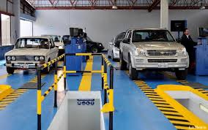
REFORMA PROGRAMÁTICA AMT 2021
CONSTRUCCIÓN, EQUIPAMIENTO, MANTENIMIENTO Y OPERACIÓN DE LOS CENTROS DE REVISIÓN Y CONTROL TÉCNICO VEHICULAR DEL DISTRITO METROPOLITANO DE QUITO.
En cumplimiento a lo dispuesto en la Resolución No. A-070 suscrita por el Alcalde del Distrito Metropolitano de Quito, el 7 de octubre de 2020, donde se resolvió: “(…) Autorizar la delegación a la iniciativa privada del proyecto público que comprende la construcción, equipamiento y operación de los centros de revisión y control técnico vehicular del Distrito Metropolitana de Quito, a favor del gestor privado que resulte adjudicatario en el concurso público que se convocare para el efecto (…)” y “Delegar a la Agencia Metropolitana de Tránsito, la organización y conducción de las etapas preparatoria, precontractual, contractual, y ejecución de la selección del gestor privado para que construya, equipe, mantenga y opere los centros de revisión y control técnico vehicular del Distrito Metropolitano de Quito (…)”.
La AMT solicitó incorporar dentro del POA 2021 para seleccionar a un gestor privado para que, construya, equipe, mantenga y opere los Centros de Revisión y Control Técnico Vehicular en el DMQ acorde a estándares internacionales que exijan condiciones mecánicas seguras a los vehículos que circulan en el DMQ, disminuyan los índices de contaminación, y a la vez permitan reducir los sinestros de tránsito originados por averías mecánicas, mitigando de esta manera los impactos, familiares, sociales, económicos, de movilidad y demás consecuencias negativas que genera un siniestro de tránsito.

Slide 28


